Slide 1
BÁO CÁO MÔN PHÁT TRIỂN PHẦN MỀM JAVA
Trường Đại học Đồng Tháp
Khoa Công Nghệ và Kỹ Thuật
Đề tài: Website quản lý bán Laptop
Giảng viên hướng dẫn: Tô Thanh Hải
Sinh viên thực hiện: Nguyễn Hải Đăng

Slide 2
Nội dung
01
03
02
04
Giới thiệu
Kết luận
Công nghệ và công cụ
Demo

Slide 3
01
Giới Thiệu

Slide 4
Trong bối cảnh công nghệ ngày càng phát triển, nhu cầu sử dụng laptop để phục vụ cho công việc, học tập và giải trí ngày càng tăng. Đề tài "Quản lý bán laptop" nhằm xây dựng một hệ thống quản lý thông minh, giúp các cửa hàng hoặc doanh nghiệp dễ dàng theo dõi, quản lý và tối ưu hóa quy trình bán hàng laptop.

Slide 5
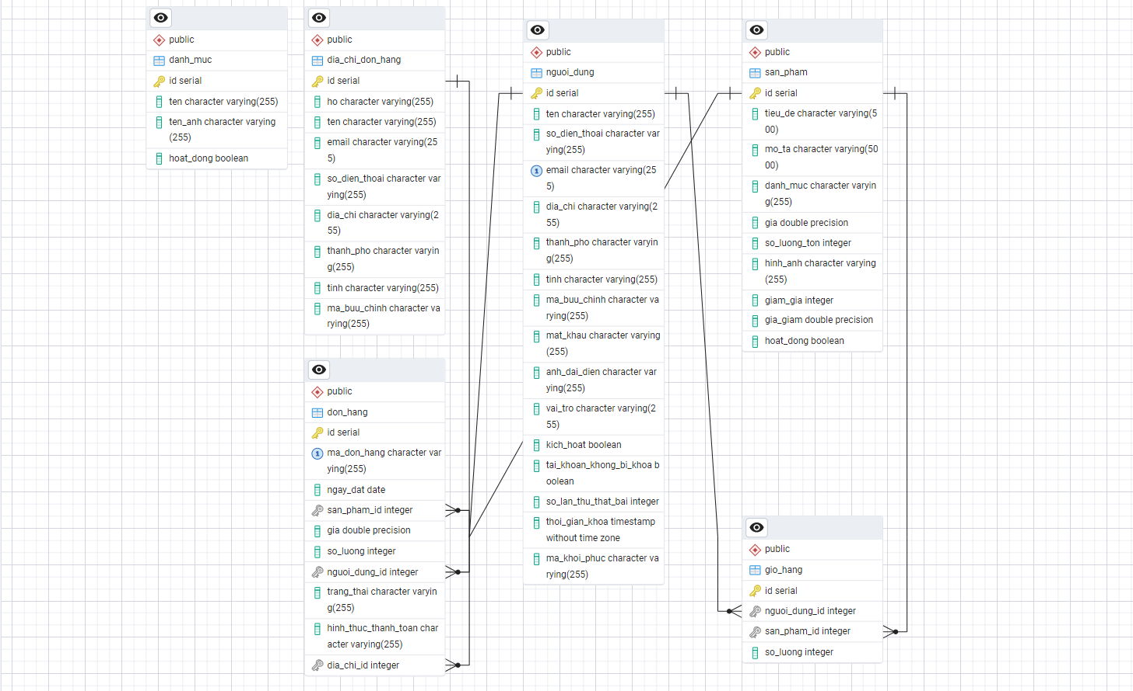

Slide 6
02
Công nghệ và công cụ

Slide 7




Backend:
Spring boot, PostgreSQL
Frontend:
Thymeleaf (template engine của Java)
IDE:
Visual Studio Code

Slide 8
03
Kết luận

Slide 9
Hạn chế: Giao diện chưa thân thiện với người dùng, chưa tích hợp được các framework frontend như: Angular, Reactjs, còn một số lỗi
Hướng phát triển: thêm các chức năng xuất file pdf thông tin đơn hàng, chat tư vấn khách hang, cải thiện giao diện đẹp hơn

Slide 10
04
Demo

